Slide 1

Día, Fecha: | Viernes 09/05/2025
Hora de inicio: | 07:00 pm
Organización de Lenguajes y Compiladores 1 [C]
<NOMBRE>

Slide 2

Diseño Interprete
Organización de Lenguajes y Compiladores 1
Escuela de Ingenieria de Ciencias Y Sistemas
Facultad de Ingenieria
Universidad de San Carlos de Guatemala

Slide 3


Agenda
RECORDATORIOS
Sentencias IF y While
Funciones y métodos
Llamada a funciones

Slide 4

COMPETENCIA(S) QUE DESARROLLAREMOS
Aplica el patrón Intérprete integrando validaciones semánticas y ejecución de sentencias para prototipar lenguajes de dominio específico

Slide 5
ÁMBITOS
El ámbito (scope) de una variable, función o método es la región en la que estos existen o desde la cual se pueden acceder a ellos.
Esto sirve para que se pueda volver a definir una variable con un mismo nombre en diferentes partes del programa sin que haya conflictos entre ellos.

Slide 6
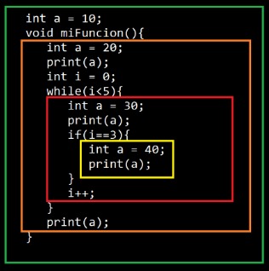

Slide 7



EJEMPLO PRÁCTICO

Slide 8
VALORES APLICADOS
Autonomía: Al aplicar ejemplos prácticos, el estudiante toma decisiones sobre la estructura y flujo de su intérprete.
Orden: La gestión de la tabla de símbolos y el flujo de ejecución en main requiere un código organizado y limpio.
Curiosidad: El análisis del funcionamiento interno de funciones y métodos promueve el deseo de explorar el diseño de lenguajes.

Slide 9
REFERENCIAS
Jison / Documentation. (s. f.). https://gerhobbelt.github.io/jison/docs/
Compiladores : principios, técnicas y herramientas. (s. f.). Biblioteca Central USAC. https://biblos.usac.edu.gt/opac/record/271?&query=@autor=FLORES%20SUAREZ,%20PEDRO&recnum=1

Slide 10

DUDAS ¿?

Slide 11

¡GRACIAS POR SU ATENCIÓN!
RECUERDA QUE TENEMOS NUESTRO FORO SEMANAL DONDE PUEDES CONSULTAR CUALQUIER DUDA QUE TE SURJA EN LA SEMANA

